Slide 1
El sector privado y los mercados de carbono nacionales
Carlos Sánchez – Analista Comercial de MÉXICO2

Slide 2
Contenido
Breve revisión de conceptos básicos
Experiencia del Sistema de Comercio de Emisiones en México
Experiencia de los impuestos al carbono en México
Enfrentar impactos de mecanismos de precio al carbono

Slide 3
Conceptos Básicos
Precio al Carbono
La fijación de precio al carbono es un instrumento que captura los costos externos de las emisiones de Gases de Efecto Invernadero (GEI) y los vincula a sus fuentes a través de un precio.
Mercado de Carbono
Es el conjunto de diferentes sistemas de comercio que los gobiernos, empresas o individuos emplean para comprar o vender productos que representen toneladas mitigadas y/o capturadas de dióxido de carbono.
Existen mercados Voluntarios y Regulados con instrumentos como los Sistemas de Comercio de Emisiones y los Impuestos al carbono.
¿Cuál es el mejor instrumento? ¿Cuál es más fácil de implementar? ¿Cuál es el más eficiente?

Slide 4
Sistema de Comercio de Emisiones en México
¿Qué es un Sistema de Comercio de Emisiones? (SCE)
Un sistema de comercio de emisiones (SCE) es un mecanismo de mercado para reducir emisiones de gases de efecto invernadero de la manera más costo - efectiva.
Marco Institucional para el SCE mexicano
Ley General de Cambio Climático (2012)
Programas Subnacionales de Cambio Climático
Programa Especial de Cambio Climático
Registro Nacional de Emisiones ( Ayuda a generar una línea base)
Contribución Determinada a nivel Nacional (NDC)
Sistema de Comercio de Emisiones
El artículo 94 de la Ley General de Cambio Climático mandata el establecimiento de un SCE con el objetivo de promover reducciones de emisiones

Slide 5
Sistema de Comercio de Emisiones en México
Se establece una fase piloto (2020 – 2022 ): Sin sanciones económicas , busca probar el diseño del SCE e identificar ajustes, permitir que las entidades cubiertas se familiaricen con el mercado y desarrollen capacidades
Umbral: Igual o mayor a 100,000 Tco2 de emisiones directas provenientes de fuentes fijas
Cobertura: 300 instalaciones (45% emisiones nacionales)
Sector Energético
• Explotación
• Producción
• Transporte
• Distribución de hidrocarburos
• Generación
• Transmisión
• Distribución de electricidad
Sector Industrial
• Automotriz
• Cementera y calera
• Química
• Alimentos y bebidas
• Vidrio
• Siderúrgica
• Metalúrgica
• Minera
• Petroquímica
• Celulosa y papel
¿Y el sector transporte?

Slide 6
Como funciona un Sistema de Comercio de Emisiones
Óxido nitroso (N₂O)
=
Dióxido de carbono (CO₂)
Metano (CH₄)
Perfluorocarbonos (PFCs)
Hidrofluorocarbonos (HFCs)
Hexafluoruro de azufre (SF₆)

Slide 7
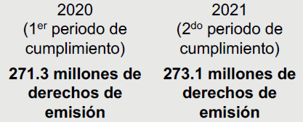

Slide 8
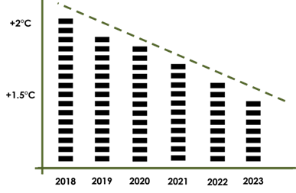
Límite progresivo de emisiones de GEI
El monto total de permisos disponibles en el mercado se reduce cada año hasta lograr las metas preestablecidas en materia de reducción de emisiones de GEI.

Slide 9
Asignación de Derechos de Emisión
Los sujetos regulados reciben derechos de emisión gratuitos con base en sus emisiones históricas
Este método requiere información sobre las emisiones históricas
- Reduce los costos de
cumplimiento y mantiene los
incentivos de reducir
emisiones
- Método atractivo de
indemnización de la
industria afectada
- Reduce el riesgo de carbon
leakage (fuga de carbono)
- Sobreoferta de derechos
de emisión
- No considera a los
nuevos entrantes
- Empresas que cierran aún
reciben permisos de
emisión

Slide 10
Reparte gratuitamente
Vende en Subastas
(mercado primario)
MERCADO SECUNDARIO

Slide 11
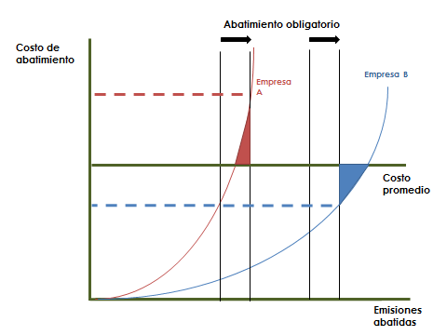
Eficiencia Económica del SCE
El comercio de emisiones permite a las empresas obtener su máximo beneficio
Las compañías con bajos costos marginales de abatimiento pueden efectuar sus reducciones de bajo costo y vender los permisos excedentes a otros participantes.
Las compañías con altos costos marginales de abatimiento pueden comprar las reducciones de otros participantes en lugar de efectuar reducciones caras.
De esta manera, el mercado incentiva reducciones de GEI de parte de las empresas con más potencial de abatimiento.

Slide 12
Experiencias de los Impuestos al Carbono en México
Baja California*
Zacatecas
Estado | Tasa del impuesto USD/tCO₂e | Año de Introducción
Zacatecas | 12.5 | 2017
Tamaulipas | 14.4 | 2020
Baja California* | 18.7 – 25.5 | 2020
Estado de Mexico | 2.1 | 2022
Querétaro** | 27 | 2022 (2023)
Yucatán** | 13 | 2022
Tamaulipas
Querétaro**
Yucatán**
Jalisco**
State of Mexico
Impuesto al Carbono Implementado
Impuesto Bajo Consideración
Fuente: Elaboración Propia
Fuente: Elaboración propia
** Permite el uso de Offsets o tiene un mecanismo de reducción de la base gravable
*No está operando

Slide 13
Lecciones aprendidas de los impuestos al carbono
Es importante determinar un nivel del impuesto que no comprometa la competitividad económica de la región, pero a su vez incentive procesos internos de descarbonización
Si ya se cuenta con un marco legal óptimo, la voluntad política es un factor muy determinante
Es importante socializar el instrumento con el sector privado antes de su publicación para mejorar su aceptación (umbrales, sectores a regular, uso de los recursos recaudados)
En caso de contar con mecanismos de compensación, habrá que considerar la oferta de offsets y su impacto en precios de los créditos
Las reglas deben de ser claras y transparentes ¿Quién está regulado? ¿Qué mecanismos de flexibilidad tengo?, Fechas de pago, offsets elegibles
Procesos de formación de capacidades para los entes regulados.

Slide 14
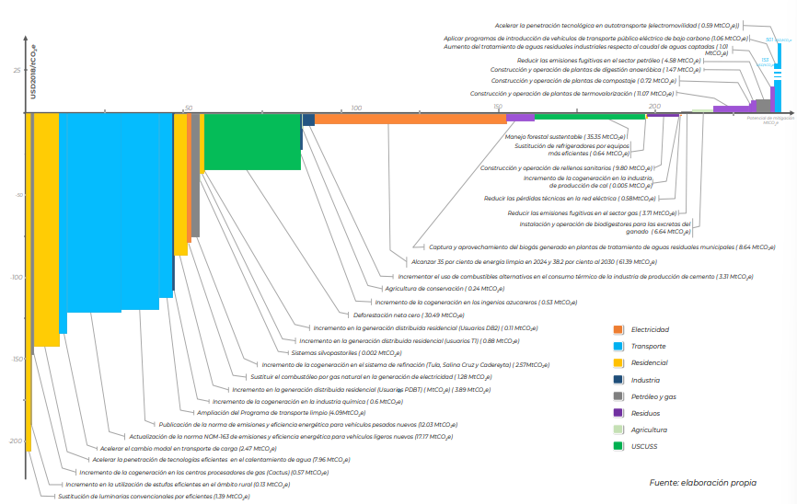
Enfrentar impactos de mecanismos de precio al carbono.
Identificar Acciones de Mitigación
Cuantificación
Identificación de costos / beneficios
Fuente: INECC (2021). Estimación de costos y beneficios asociados a la implementación de acciones de mitigación para el cumplimiento de los objetivos de reducción de emisiones

Slide 15
Beneficios de mecanismos de precio al carbono para acción climática en LATAM
Internalizar Costos
Mejorar la eficiencia en procesos productivos
Reducir riesgos pro externalidades negativas ambientales que pueden tener un impacto financiero mayor
Acelerar la eliminación gradual de carbono
Fomentar las inversiones de bajo carbono
Influenciar las decisiones corporativas
Permanecer competitivo en el mercado internacional y demostrar liderazgo

